Slide 1
Déchets du Bâtiment et des Travaux Publics
Contexte et cadre réglementaire
et Action de l’ADEME
Valérie Jouvin – Référente Déchets ADEME Ile-de-France

Slide 2
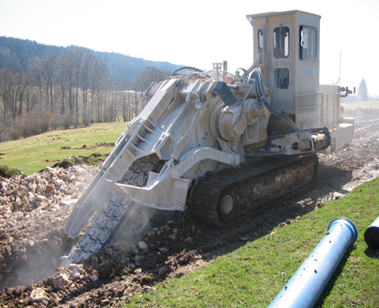
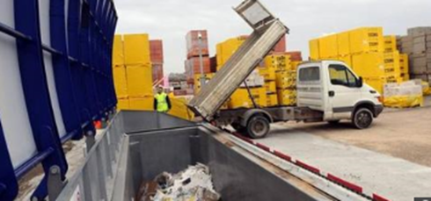
LTECV / Déchets du BTP
la volonté d’aller vers une économie circulaire
70% de valorisation matière à l’horizon 2020
 50% déchets admis en installations de stockage
Mise en place d’un réseau de déchèteries pro du BTP
Producteur doit caractériser ses déchets
Tri 5 flux par entreprise : papier, métal, plastique, verre et bois
Commande publique durable : incorporation de matières premières recyclés sur les chantiers de construction routière (50% en 2017 et 60% en 2020)
Focus Décret du 10 mars 2016 sur l’obligation de reprise des déchets par les négoces des matériaux de construction
Engagements croissance verte (ECV) signés en 2016
Déchets inertes
Plâtre

Slide 3
Planification
Plans Régionaux de Prévention et de Gestion des Déchets (PRPGD)
Loi NOTRe de 2015 (plans en vigueur le 8 février 2017)
Points essentiels :
État des lieux (inventaire déchets, organisation collecte, recensement installations, mesures de prévention, etc.)
Objectifs de prévention, recyclage et valorisation des déchets liés à des indicateurs de suivi
Prospective et planification de la gestion des déchets (à 6 et 12 ans) pour répondre aux objectifs
Plan régional d’actions en faveur de l’économie circulaire
Plan Régional de Déchets de Chantiers (PREDEC) en IDF

Slide 4
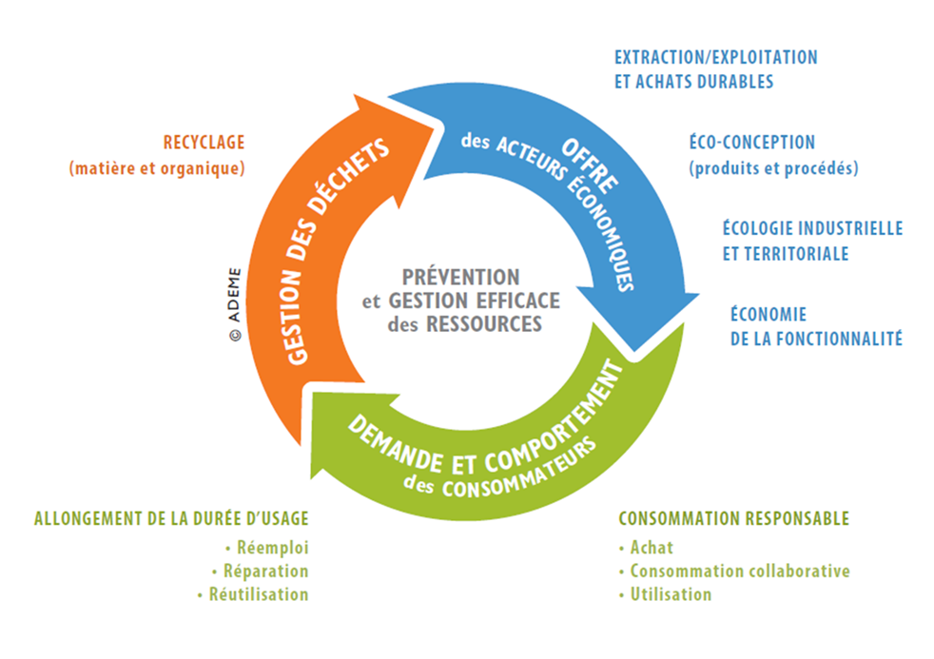
Le BTP s’ouvre à l’économie circulaire

Slide 5
ADEME / prévention et valorisation des déchets
ADEME
Direction Économie Circulaire et Déchets
Direction régionale IDF
Pôle ECD
Eco. Circ.
Ecoconception
EIT
Métabolisme urbain
Réseau CAPE
Déchets
DBTP
DMA
Biodéchets
Planification
Prévention
TZDZG
Evènements…
Service Consommation et Prévention
Service Produits et Efficacité matière
Service Mobilisation et Valorisation des Déchets
Consommation responsable Panorama du réemploi
Filières REP (DEEE, DEA)
Volet BTP
Fonds Déchet
SINOE
OPTIGEDE

Slide 6
Actions ADEME déchets du BTP
Appui aux politiques publiques (étude freins et leviers au réemploi, déclaration diagnostic démolition, panorama réemploi, suivi ECV)
Sensibilisation des acteurs (acheteurs publics et privés : responsabilité, caractérisation des déchets, objectifs de valorisation)
Accompagnement de programmes de recherche facilitant la valorisation des déchets du BTP (nouvelles filières ou consolidation de filières existantes)
Animation des acteurs autour de programmes d’actions :
SRBTP (certification Qualirecycle BTP, Guide de conception et de fonctionnement des installations de traitement des déchets du BTP)
DEMOCLES pour la valorisation des déchets du 2nd œuvre
FNTP/UNICEM : création d’un centre de ressources
AMORCE-ASTEE : groupes d’échanges
FFB/FNTP : Prédiagnostic multiflux opérations témoin

Slide 7
DEMOCLES
Focus sur la valorisation des déchets du second œuvre
Déchets valorisables mono-flux exclusif | Autres déchets valorisables
Équipements électriques | Bois
Lampes et tubes fluorescents | Couverture de toit
Moquette en dalle | Céramique murale
Ouvrants | Faïence
Plâtre | Membrane PVC étanche
Plâtre avec complexe isolant
Polystyrène
PVC rigide
PVC souple
Verre plat
Sur 24 catégories de déchets, 15 peuvent bénéficier d’un recyclage dont 10 avec un conditionnement mono-flux en pied de chantier

Slide 8
DEMOCLES
Focus sur la valorisation des déchets du second œuvre
La gestion des déchets de chantier, c’est l’affaire de tous et ça commence dès la maîtrise d’ouvrage
La collecte en mélange en benne est un frein au recyclage des déchets du 2nd œuvre
On peut mieux valoriser à coût constant
le taux de valorisation peut passer de 15 à 80% grâce à une dépose sélective et un conditionnement adapté
Programme collaboratif

Slide 9
DEMOCLES
Programme d’actions 2017/2018
Fédérer/sensibiliser la maîtrise d’ouvrage : fiches rôle/responsabilité, clauses types, amélioration outils (diagnostic, SOGED)
Besoins en formations des acteurs
Cartographie des filières de valorisation des déchets du second œuvre
Amélioration de l’application « Déchets du BTP » de la FFB par un lien entre points de collecte et filières de valorisation
Valorisation des résultats (site internet dédié, newsletter, presse)
Consulter le communiqué de presse 2017 http://www.recylum.com/communiques-de-presse-recylum/recyclage-dechets-second-oeuvre/

Slide 10
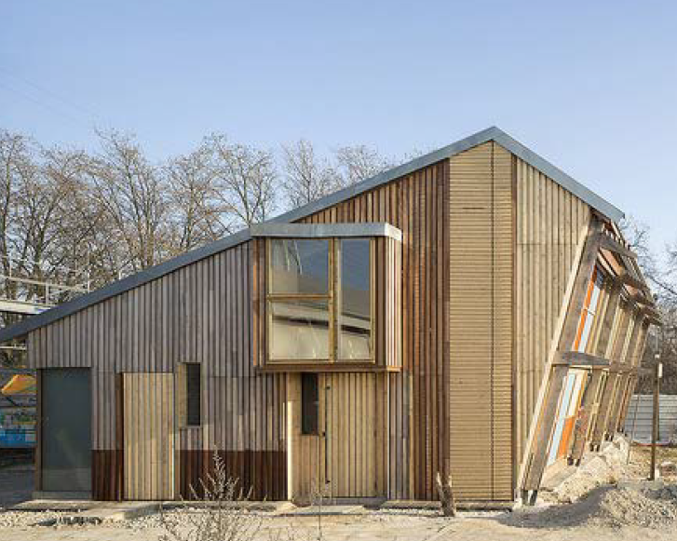
REPAR 1 et 2
Réemploi dans le secteur du bâtiment
L’optimisation des ressources et la synergie de chantiers permettent le réemploi et le détournement de matériaux en architecture
Programme piloté par l’association Bellastock avec l’appui du CSTB et de l’agence d’architectes Encore Heureux
 https://www.bellastock.com/rd/repar-2/

Slide 11
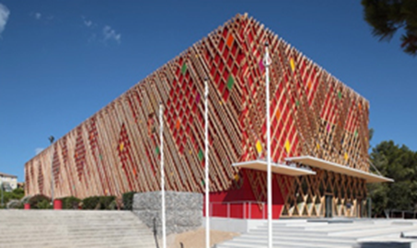
BAZED / Conception Bâtiment zéro déchet
Conservation de l’existant : Conception pour la conservation au maximum et in-situ des éléments d’un bâtiment existant.
Démontabilité : Conception pour rendre démontables les éléments des parties ou l’ensemble du bâtiment.
Évolutivité : Conception pour rendre le bâtiment évolutif, adaptable aux évolutions des besoins, afin d’éviter les démolitions partielles ou totales du bâtiment
Réutilisation : Conception pour la réutilisation des éléments de seconde vie et issus de la déconstruction.
Entretien/maintenance : Conception pour prévenir les déchets d’entretien maintenance pendant la durée de vie utile du bâtiment
Programme piloté par Nobatek, XB Architectes et Armines
 Pour en savoir plus www.bazed.fr

Slide 12
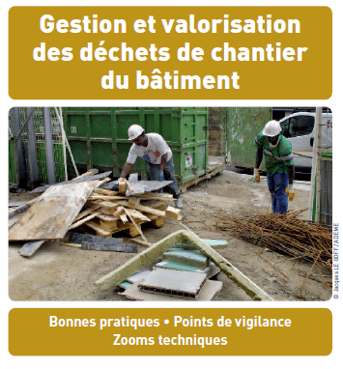
Quelques outils disponibles
Intégrer la thématique « déchets » dans l’opération
www.optigede.ademe.fr
Guide CEREMA « Acceptabilité environnementale de matériaux alternatifs en technique routière
Guide « Gestion et valorisation des déchets de chantier du bâtiment
www.ademe.fr rubrique mediatheque
Localiser collecteurs et sites de traitement
www.dechets-chantier.ffbatiment.fr
Déclarer ses formulaires de récolement
www.diagnostic-demolition.ademe.fr

Slide 13
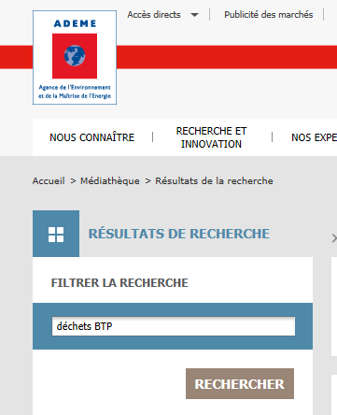
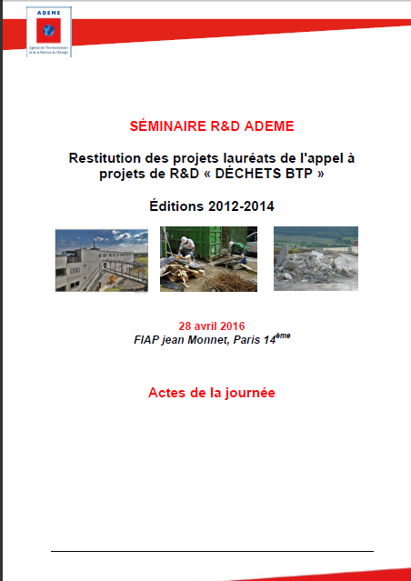
Centres de ressources
http://optigede.ademe.fr/dechets-travaux-publics
http://www.ademe.fr/mediatheque

Slide 14
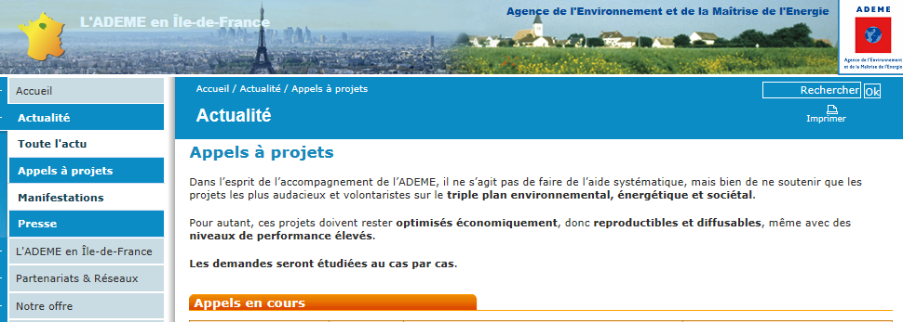
Actions ADEME IDF déchets du BTP
Accompagnement des territoires (lien avec Ville de Paris, Est Ensemble…)
Soutiens techniques et financiers des études, investissements liés aux DBTP
Lancement d’un AAP Economie circulaire annuel
 http://ile-de-france.ademe.fr/actualite/appels-projets#Dechets
Accompagnement de solutions innovantes dans le cadre du Grand Paris Express
Participation au PRPGD
Rencontres avec les acteurs du territoire (FFB 95, CAPEB, MOA, MOE, CAUE95…)

Slide 15
Merci pour votre attention
Valérie Jouvin
ADEME Ile-de-France
Valerie.jouvin@ademe.fr

